Slide 1
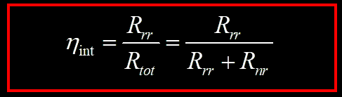
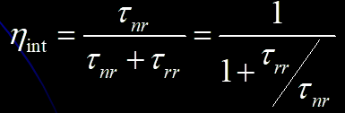
上节知识回顾
1、 半导体光发射/光接收的物理基础；
自发发射；受激发射；受激吸收
2、 PN结的形成和能带结构；
PN结内建电场的方向(N P)，PN结的正向偏置和反向偏置；
3、 同质结和异质结的发光特点；
异质结的带隙差对载流子进行限制，折射率差对光子进行限制；
4、LED和LD发光的内量子效率(η_{int})；
Notes:
回顾上节知识，强调内建电场的方向，异质结对载流子和光子的限制，从而提高发光效率，内量子效率是表征PN结区电子-空穴复合发光的效率。

Slide 2
  Light Emitting Diode
3.2 发光二极管(LED)
英文全称：Light Emitting Diode
重点内容：
(1)、 掌握LED的发光效率、输出功率和入纤功率；
(2)、 了解LED的输出光谱特点；
(3)、 了解LED的调制特性；
(4)、 掌握SLED (Surface)和ELED (Edge)的发光特点；
难点：
LED的调制特性；
Notes:
介绍本节课的重难点知识

Slide 3
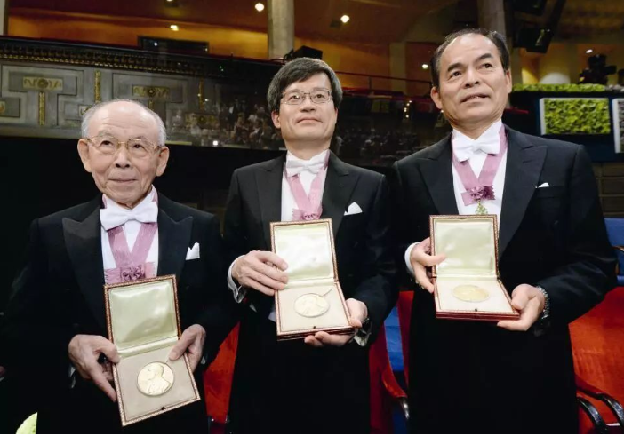
  Light Emitting Diode
蓝光LED获2014年诺贝尔奖
日本：赤崎勇(Isamu Akasaki)，
天野浩(Hiroshi Amano)
美籍日裔：中村修二
(Shuji Nakamura )
主要贡献：宽禁带半导体晶体 (GaN)的生长
Notes:
通过介绍LED获得诺贝尔奖为课堂思政教育，激发学生的学习积极性；

Slide 4
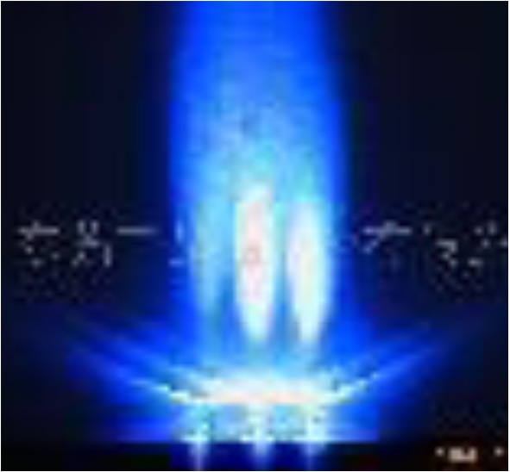
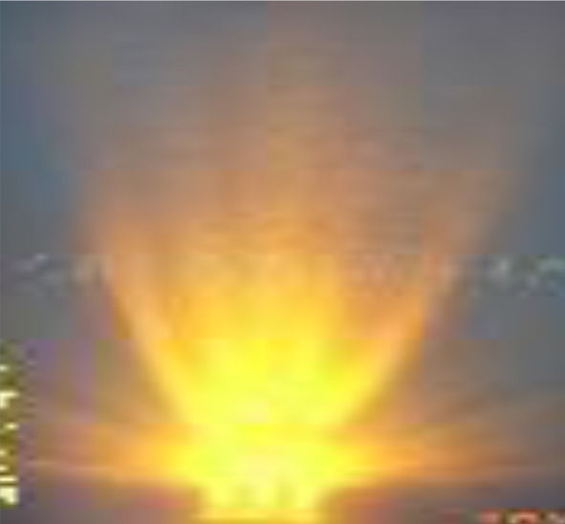
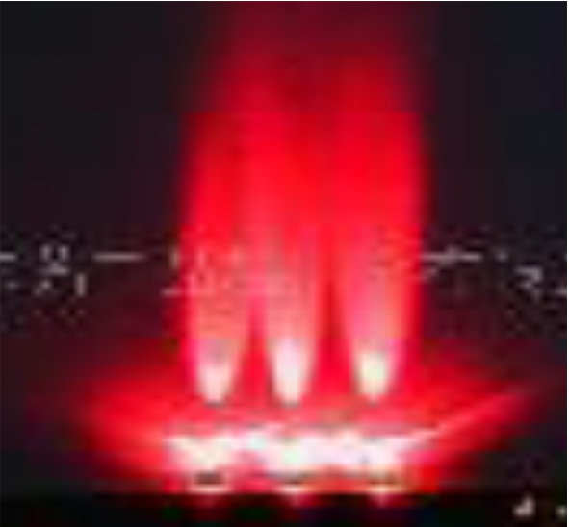
LED的发光特点：
发光机制：LED是一个正向偏置的PN结，电子—空穴对在耗尽区(结区)自发复合发光，称为电致发光；
LED所发的光是非相干光，具有较宽的谱宽(30～60 nm)和较大的发射角(≈ 100⁰)；
因此LED是低速、短距离光波系统中常用的光源，结构简单，发出的部分光耦合进入光纤供传输信息使用。
Notes:
展示LED发光的图片，可以看到发散角大，不利于与光纤的耦合，导致入纤功率小，谱线宽导致以LED作为光源的通信系统BL积不大；

Slide 5
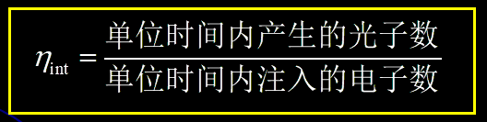

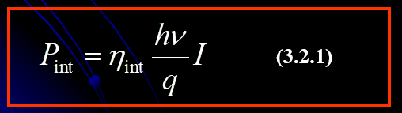
3.2.1 输出功率与效率
LED自发发射产生的功率是由正向偏置电压产生的注入电流提供的，当注入电流为I，在稳态时，电子—空穴对发生辐射和非辐射复合；
其总复合率等于载流子(电子)注入率 I/q；
发射光子的复合率决定于内量子效率η_{int} ；
光子产生率为 , 因此 LED内产生的光功率为：
Notes:
LED产生的光功率等于载流子注入率乘以内量子效率乘以光子能量；推导出LED内光发射功率的式子

Slide 6
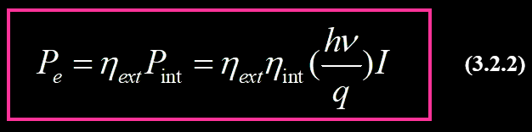

LED的输出功率:
假定所有发射的光子能量近似相等，并设从LED逸出的功率占内部产生功率的比例为η_{ext} ，则LED的发射功率为：
式中，hv为光子能量；η_{ext} 称为外量子效率，通常很小，只有百分之几;
因此进一步定义一个发光器件的总效率(η)，即：
E_{g}为半导体材料的带隙，单位为eV;
Notes:
LED的发射功率，定义外，量子效率和总效率，回顾内效率可以高达50%，但是外量子效率较小，因此总的效率也不高；

Slide 7
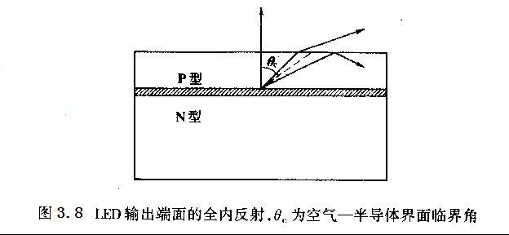
LED的端面发射功率:
界面全反射
考虑到LED内部材料吸收、半导体——空气界面的全反射导致的光功率损失，因此只有在圆锥角θ_{c}内发射时，光功率才能从 LED 表面逸出，如上图所示。
Notes:
造成外量子效率低的因素，材料吸收和界面反射导致光功率损失

Slide 8
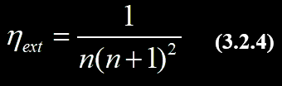
LED的外量子效率：
在用异质结制成的LED中，可以避免内部吸收，这种LED中覆盖有源层的限制层对所结区所发射的光子是透明的，外量子效率η_{ext}主要取决于界面的透射/反射，可近似表示为：
式中，n典型值为3.5，则η_{ext}＝ 1.4 %;
Notes:
LED的端面发射功率，介绍外量子效率的具体大小

Slide 9

例题1
一GaAs-LED在注入电流为I = 50 mA时，发射功率为P_{e} = 1 mW，计算其器件的总效率(GaAs材料的带隙为1.424 eV)。
解：LD的总效率η为:
η = P_{e}/IE_{g} =
1
= 1.4 %
①、由此可见，虽然LED和LD的内量子效率较高(50~100 %)，但是半导体器件的总效率较低(~2 %)；
②、通过技术及结构改进，LED的总效率可以提高到~15%，LD的总效率可以达到15-40 %。
Notes:
讲一个例题，计算LED的输出功率,发现总效率很低，需要通过技术和结构的改进

Slide 10
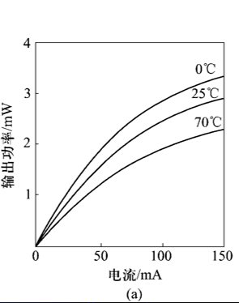
LED与光纤的耦合：
LED发射的光进入光波系统时，还将进一步减小，其减小的程度取决于与光纤的耦合系数η_{c}，它与光纤的数值孔径有关(η_{c} = NA²)，则入纤功率为：
P_{in} = η_{c}•P_{e}
光纤NA的典型值为0.1~0.3，因此只有一部分发射功率能够耦合进入光纤，用于通信，一般LED耦合到光纤的功率大概为100 μW，甚至更小。
图3.9 LED输出功率(1.3 μm)—注入电流特性。
Notes:
考虑与光纤的耦合，LED耦合进光纤的功率很低，介绍光纤的入纤功率(2 mW*4%=80 uW),估算LED入纤功率的大小

Slide 11
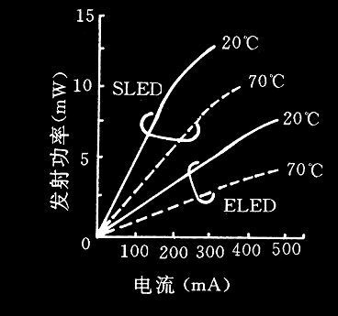
光功率----电流特性(P--I):
LED的发光功率随工作电流的增大而增大，并在大电流时逐渐饱和，因此LED是非阈值器件；
工作电流通常为50～100 mA，偏置电压1.2～1.8 V，输出功率约几毫瓦，入纤功率几到几十微瓦；
工作温度提高时，输出功率要下降；相对而言，温度的影响要比LD小。
图3.9（a）1.3 μm LED发射光功率---电流特性
3-1ＬＥＤ的出光特性
Notes:
LED的P-I特性，非阈值器件，大输入电流下，输出功率饱和，温度升高，输出功率下降，但是温度的影响要比LD高的多

Slide 12
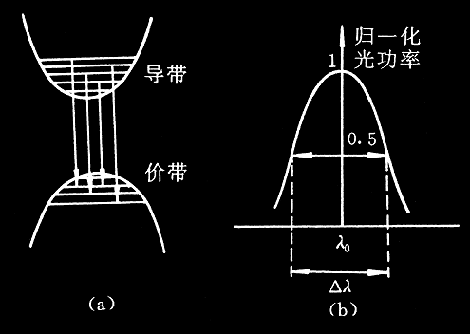
3.2.2 输出光谱特性
LED发光的原理是基于自发发射，如图(a)，由于半导体材料的导带和价带都由许多不同的能级组成，大多数的载流子复合发生在平均带隙上，因而发射波长(λ₀)具有一定的范围；
LED的发射波长在其中心值λ₀(由半导体材料的带隙E_{g}决定)附近占据较大的范围(Δλ)，其发射谱较宽，如图(b)所示。
Notes:
LED的发射线宽，线宽定义为归一化光功率从0.5升至1，然后降至0.5的波长间隔；

Slide 13
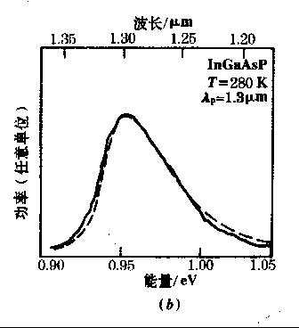
LED的发射光谱特性：
图3.9(b)给出了一个典型1.3 μmLED的输出光谱，图中亦给出了按式(3.2.5)计算的理论曲线；
发射峰的峰值为hν = E_{g} + kT/2≈E_{g}，谱宽为∆ν ≈ 11 THz
可见其谱宽一般达50～60 nm；
较宽的线宽限制了系统的通信容量，当用于光波系统时，其比特率—距离积(BL)不高；
因此，LED一般只能用于约10 Mb/s和几公里传输距离的本地网中。
图3.9(b) 典型1.3 μm LED发射普特性
Notes:
具体将发射线宽较宽，达到50-60 nm，

Slide 14
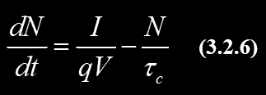
3.2.3 响应速率与带宽
LED用于光波系统时，其调制特性受响应速率的限制，而响应速率又受载流子自发复合寿命的限制，可用载流子浓度 N 的速率方程进行分析；
由于电子和空穴是成对注入和成对复合，因此只需要研究一种载流子的速率方程就可以了；因此对LED， 速率方程可以取简单形式：
式中：τ_{c}为载流子寿命，包含了辐射和非辐射复合过程，由式(3.1.15)决定；
Notes:
第一项为注入电流导致的载流子浓度增大，第二项为载流子的寿命，包裹辐射和非辐射过程，是消耗载流子浓度的过程

Slide 15

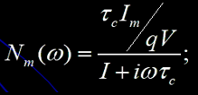

LED光功率的调制：
I为注入电流，由偏置电流I_{b}和调制电流I_{m} exp(iω_{m}t)两项构成，即
式中： I_{b}为偏置电流； I_{m}为调制电流 ；ω_{m}为调制频率；
式子(3.2.6)是线性方程其通解可写为：
式子中：
光功率P与|N_{m}|呈线性关系；定义LED的转移函数H(ω_{m})为:
Notes:
公式3.2.8的意义：3-dB是指比峰值功率小50%（一半）对应的频率范围;从电的角度看，光电检测器的输出电功率变为原来的一半，即系统输出光电流变为0.707时所对应的频率即为3dB电带宽；从光的角度看，LED输出光功率变为原来一半，对应频率即为3dB光带宽。

Slide 16
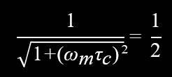
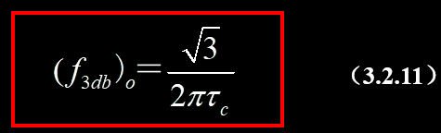
3 dB光带宽：
定义｜H(ω_{m})｜降为最大值的1/2或3 dB时的两调制频率间的宽度为3 dB调制带宽f_{3 dB}, 其值为：
式子中τ_{c}为载流子的寿命，式(3.2.11) 为光功率下降一半或3 dB时两频率点间宽度，因而所得(f_{3dB})_{o}，因此是光带宽；
缩短载流子的寿命，可提高调制带宽；
Notes:
给同学们进行推导，光功率的3dB带宽

Slide 17
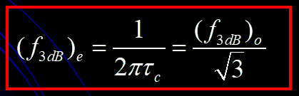
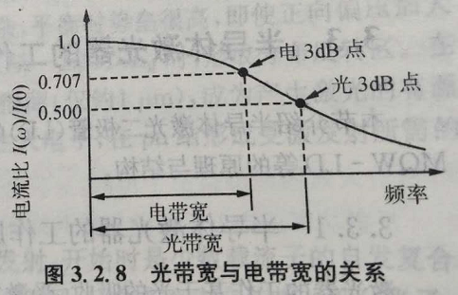
3 dB光带宽与电带宽:
在光接收机中，同样考虑降低3 dB时两频率点间的电调制带宽宽度，则可得相应的电带宽,以电功率下降到直流功率的1/2 (P_{e} ∝ I ²)时的调制范围来描述,得到:
Notes:
光带宽要大于电带宽

Slide 18

例题2
假设LED少子的寿命为 5 ns，计算其3 dB光带宽。
解：光带宽为:
= 1.732/(2×3.14×5×10⁻⁹ s)=55.1 MHz
LED的τ_{c}的典型值在2 ～5 ns，相应的调制光带宽在50 ～140 MHz范围内；
LED的较小调制带宽决定了只适合传输低速率信号；
提高掺杂浓度可以减小载流子寿命(τ_{c})，增大调制带宽，但是高掺杂会导致非辐射复合的中心的数目增大，从而使得其发光效率下降，因此，两者之间需要折中考虑。
Notes:
例题，主要将光调制带宽较小，并指出提高掺杂浓度会导致非辐射复合中心的数目增大，调制带宽和发射效率需要折中考虑

Slide 19
3.2.4 LED的类型与结构
(1) LED按发射波长
λ = 400—700 nm 可见光LED；
λ = 800—900 nm 近红外短波长LED；
λ = 1000—1700 nm 近红外长波长LED；
(2) LED按结构
面(Surface)发光LED——SLED
边(Edge)发光LED——ELED
Notes:
LED的分类

Slide 20
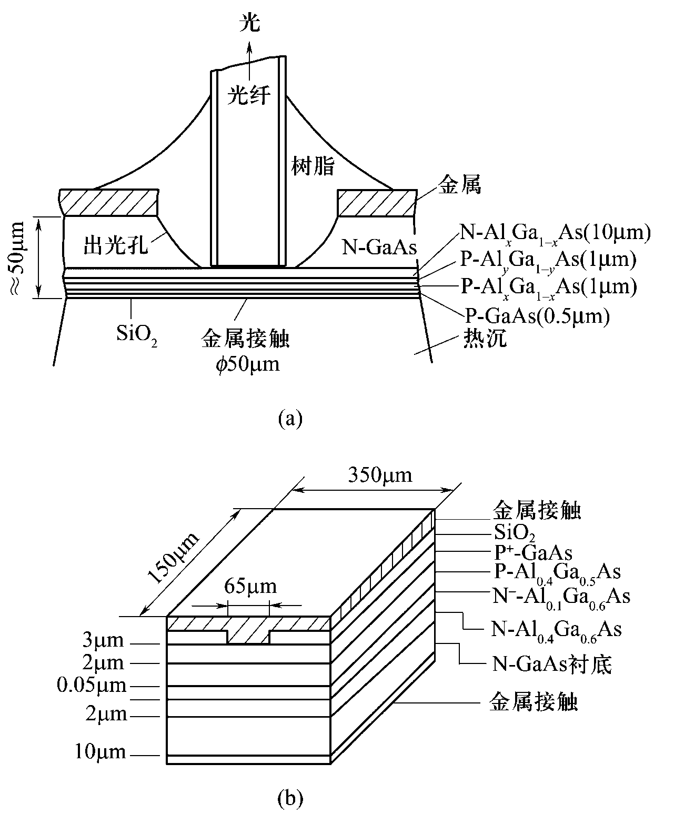
面发光、边发光LED：
面发光
面发光：发光面平行于结平面；
图3.10两种LED的结构示意图
(a) GaAs/Al_{x}Ga_{1-x}As双异质结面发光LED的结构；
(b) GaAs/Al_{x}Ga_{1-x}As双异质结边发光LED的结构。
边发光
边发光：从结区的边缘发光；
Notes:
（a）双异质结在垂直方向，金属电极在水平方向，因而是面发光，图(b)双异质结和金属电极都在垂直方向，因而光从侧面发出；

Slide 21
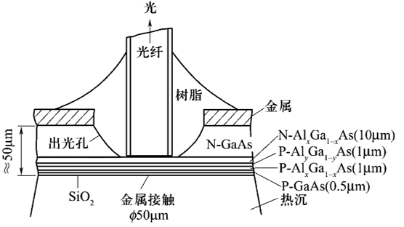
1、面发光二极管(SLED)：
左图所示为面发射设计方案称为布鲁斯(Burrus)型LED，这种LED发射面积限制在一个小区域；
结构特点: ①、发光区域的横向尺寸与光纤纤芯直径接近，并在金属电极与衬底上腐蚀一个井，使光纤与发射区靠近，以提高光的收集效率；
②、井中注入环氧树脂，降低折射率失配，提高外量子效率；
③、底部金属电极用于消除从背面的功率损耗；
④、为提高与光纤的耦合效率，还可在井中放置一个截球透镜或将光纤末端形成球透镜。 ；
Notes:
面LED的结构特点

Slide 22
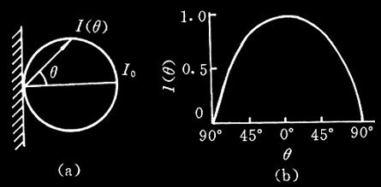
SLED的优点和缺点:
优点：面发光LED的输出功率较大，一般注入电流100 mA时可达几毫瓦；
缺点：光发散角大，其水平发散角θ‖≈120°，垂直发散角θ⊥≈120°，光束呈朗伯分布，与光纤耦合效率很低。
它在θ方向的辐射强度为：
Notes:
边发光二极管的优点和缺点

Slide 23
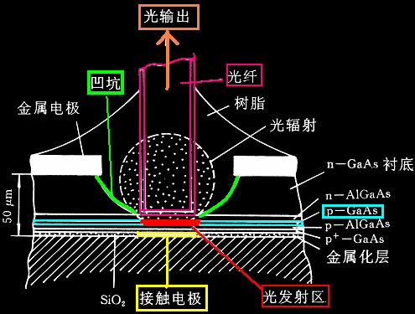
SLED的改进:
正对有源区的部分腐蚀成一个凹坑，使光纤能直接靠近有源区；
双异质结限制了有源层中的载流子及光场分布；
用SiO₂掩膜技术形成一个圆形的接触电极，从而限定了有源层中有源区的面积，其大小和光纤纤芯面积相当；
Notes:
进一步分析结构特点

Slide 24
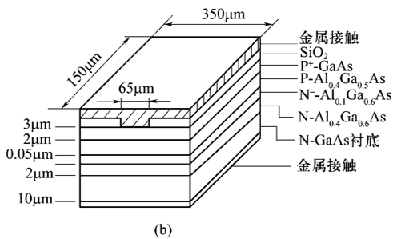
2、边发光二极管(ELED)
图3.10(b)所示为边发光管，它采用条形半导体激光器的设计方案，但在输出侧面沉积了一层增透膜，消除了界面反射作用，而在其他侧面则可涂高反膜以限制功率发射；
结构特点:①、由于光波垂直于结平面传播，因而边发光LED的发散光束不同于面发光LED，它在垂直于结平面方向的发散角仅为30⁰;
②、由于减小了发散角并消除了发射侧面的辐射，所以边发光LED的输出耦合效率比面发光LED高，调制带宽亦较大，可达约200 MHz。

Slide 25
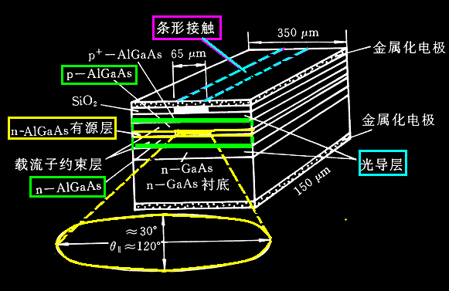
ELED的改进:
结构上用SiO₂掩膜技术在p面形成垂直于端面的条形接触电极，从而限定有源区的宽度
光导层可减少光束发散，有利于将发光功率有效地耦合入光纤中
这种结构的目的是为了降低有源层中光的吸收并使光束有更好的方向性，光从有源层的端面输出。
3-2 发光二极管(ＥＬＥＤ) 的结构动画图
Notes:
边发光LED能够有效限制垂直方向的发射角度；

Slide 26
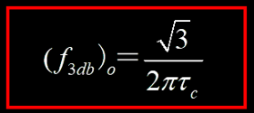
内容小结：
1、掌握LED发光效率、输出功率和入纤功率的计算；
P_{in} = η_{c}P_{e}
2、了解LED输出P-I谱线的特点；
无阈值器件；随温度的增大输出功率降低；输出光谱较宽(30-60 nm)；
3、掌握LED的调制特性；
4 、了解LED的分类；掌握SLED和ELED的发光特点；

